Slide 1
BASEL
COMPANY NAME
HACK
2024

Slide 2
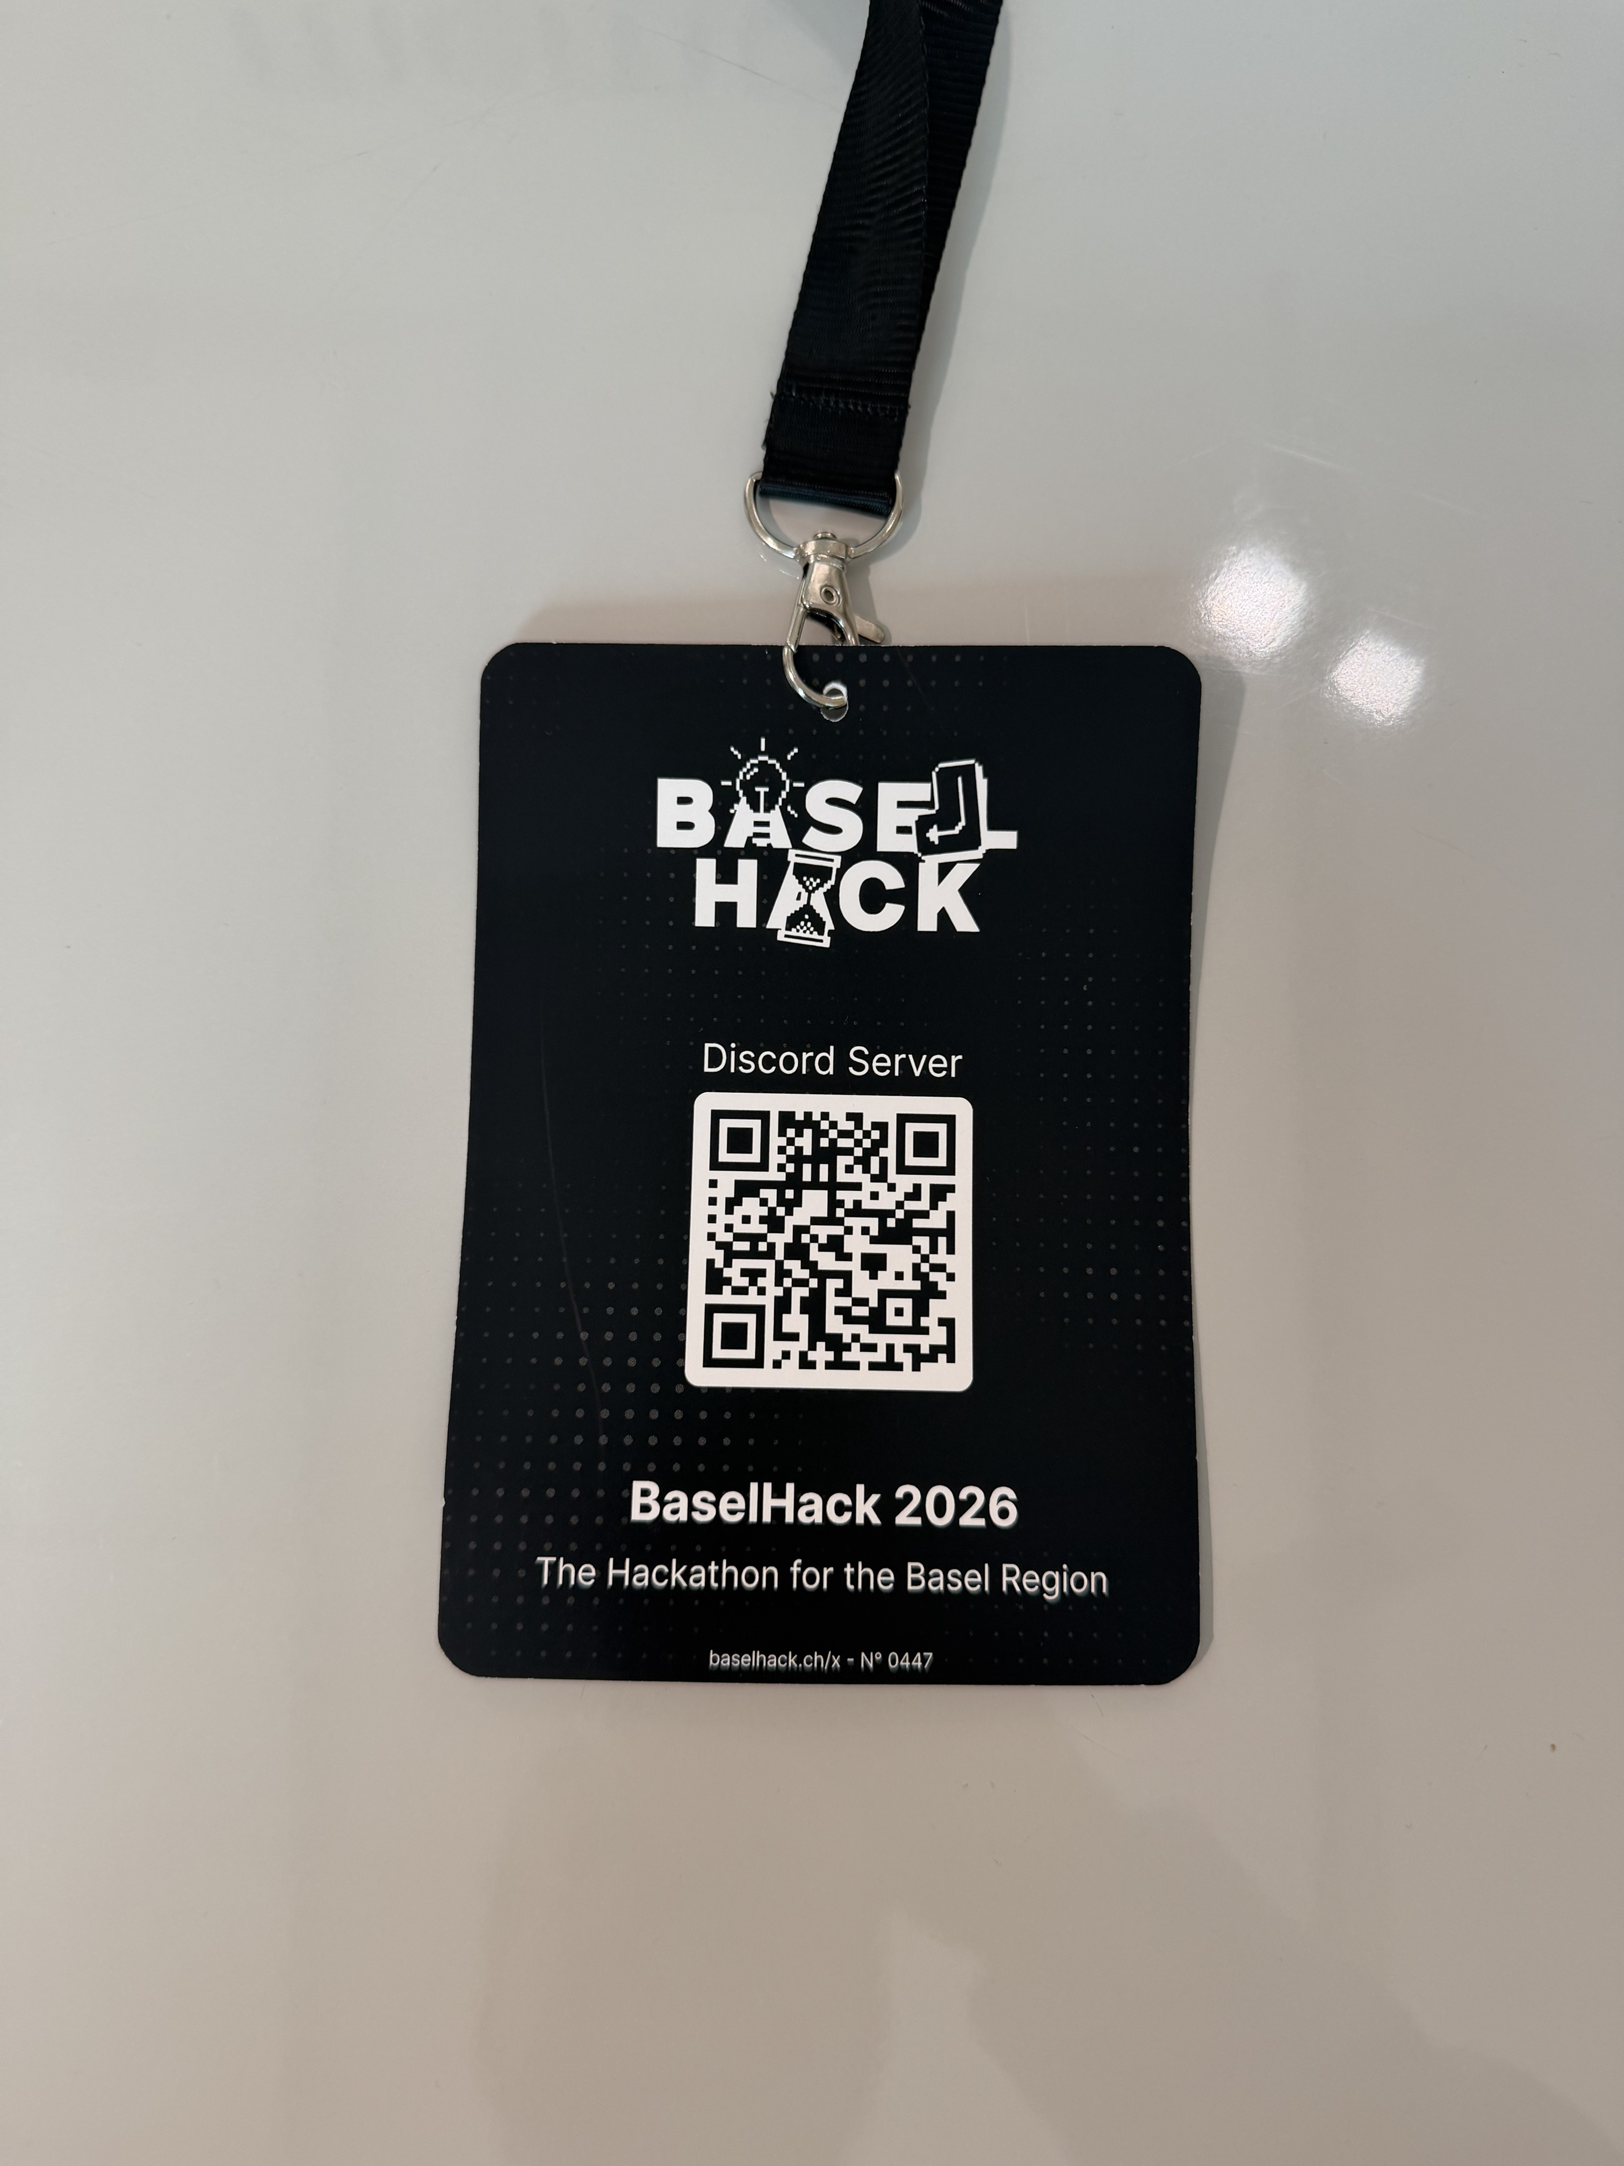
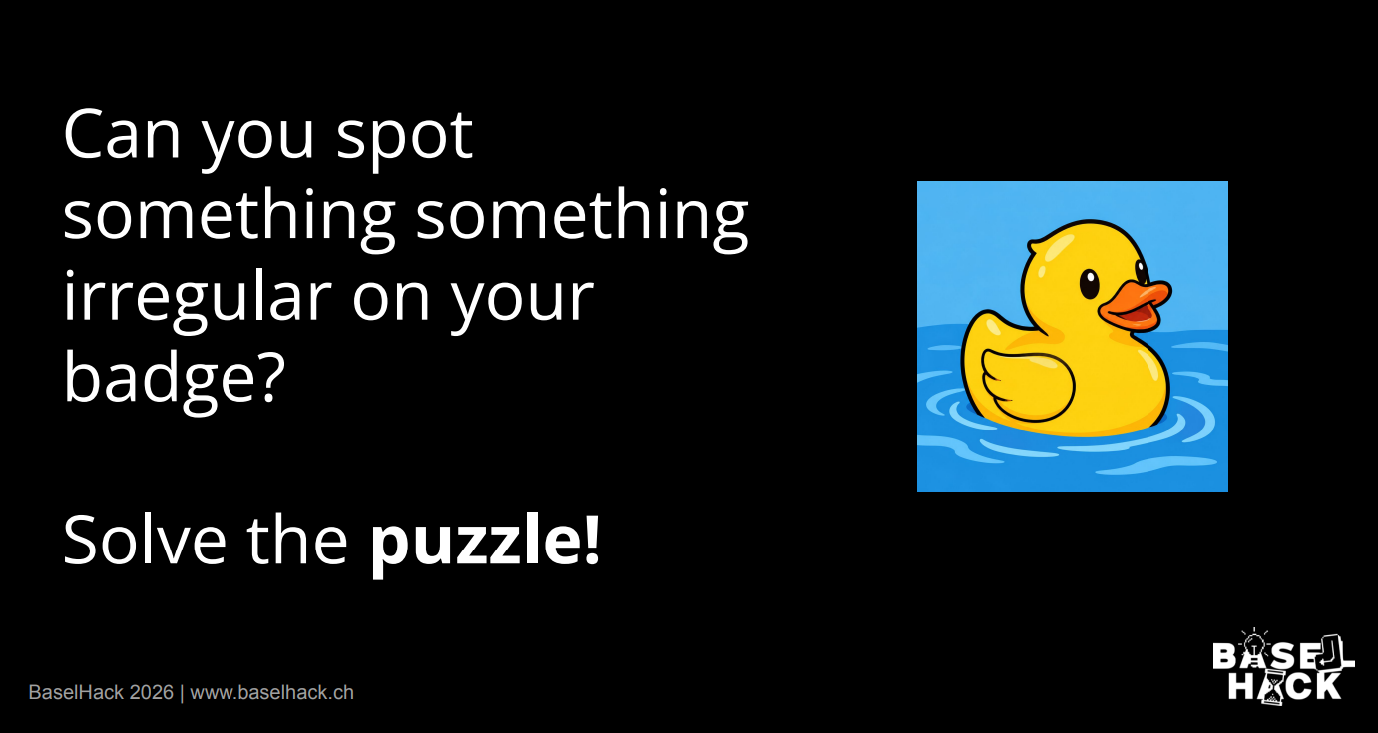

Slide 3
Notes:
auf der badge steht

Slide 4
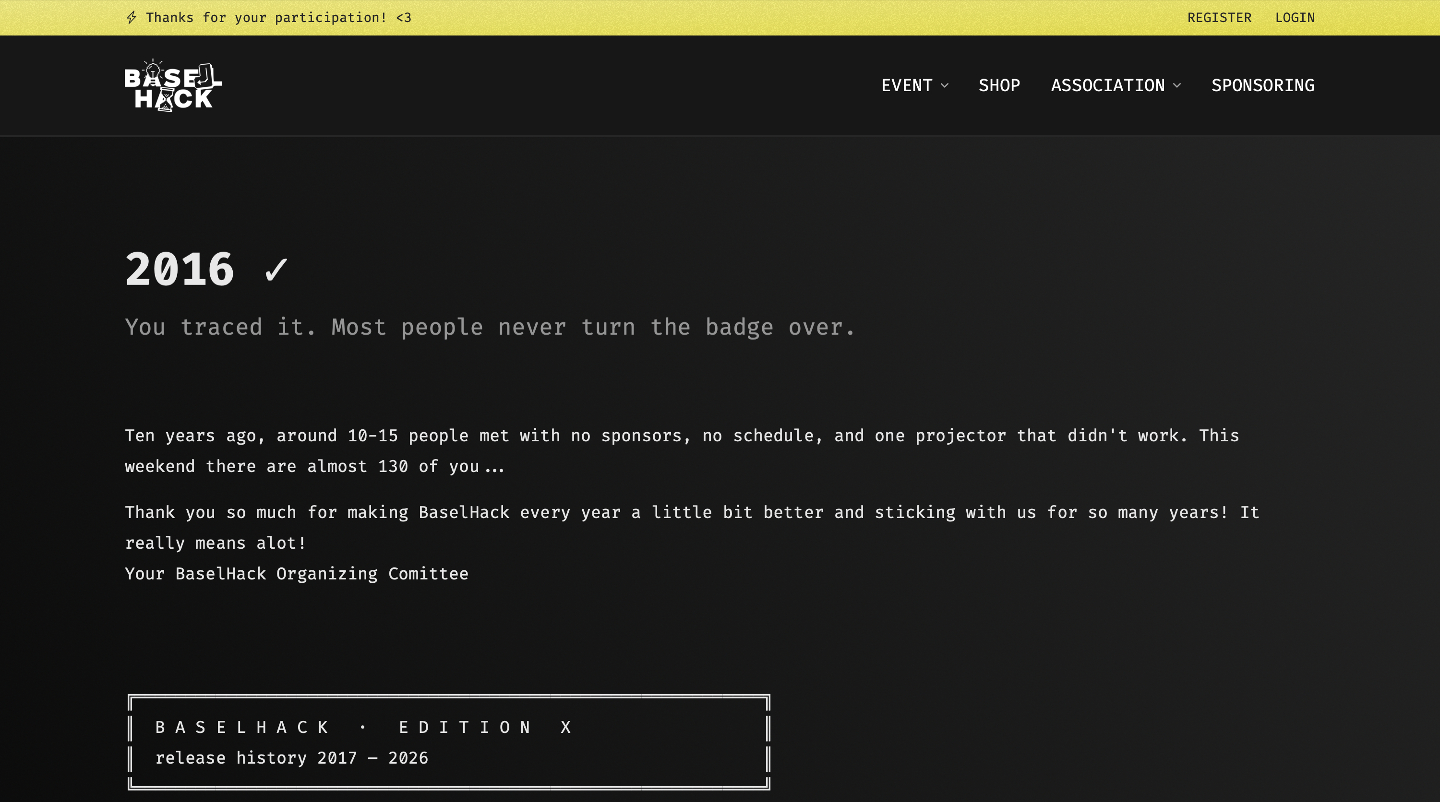

baselhack.ch/x0447
LOVE 001

Slide 5
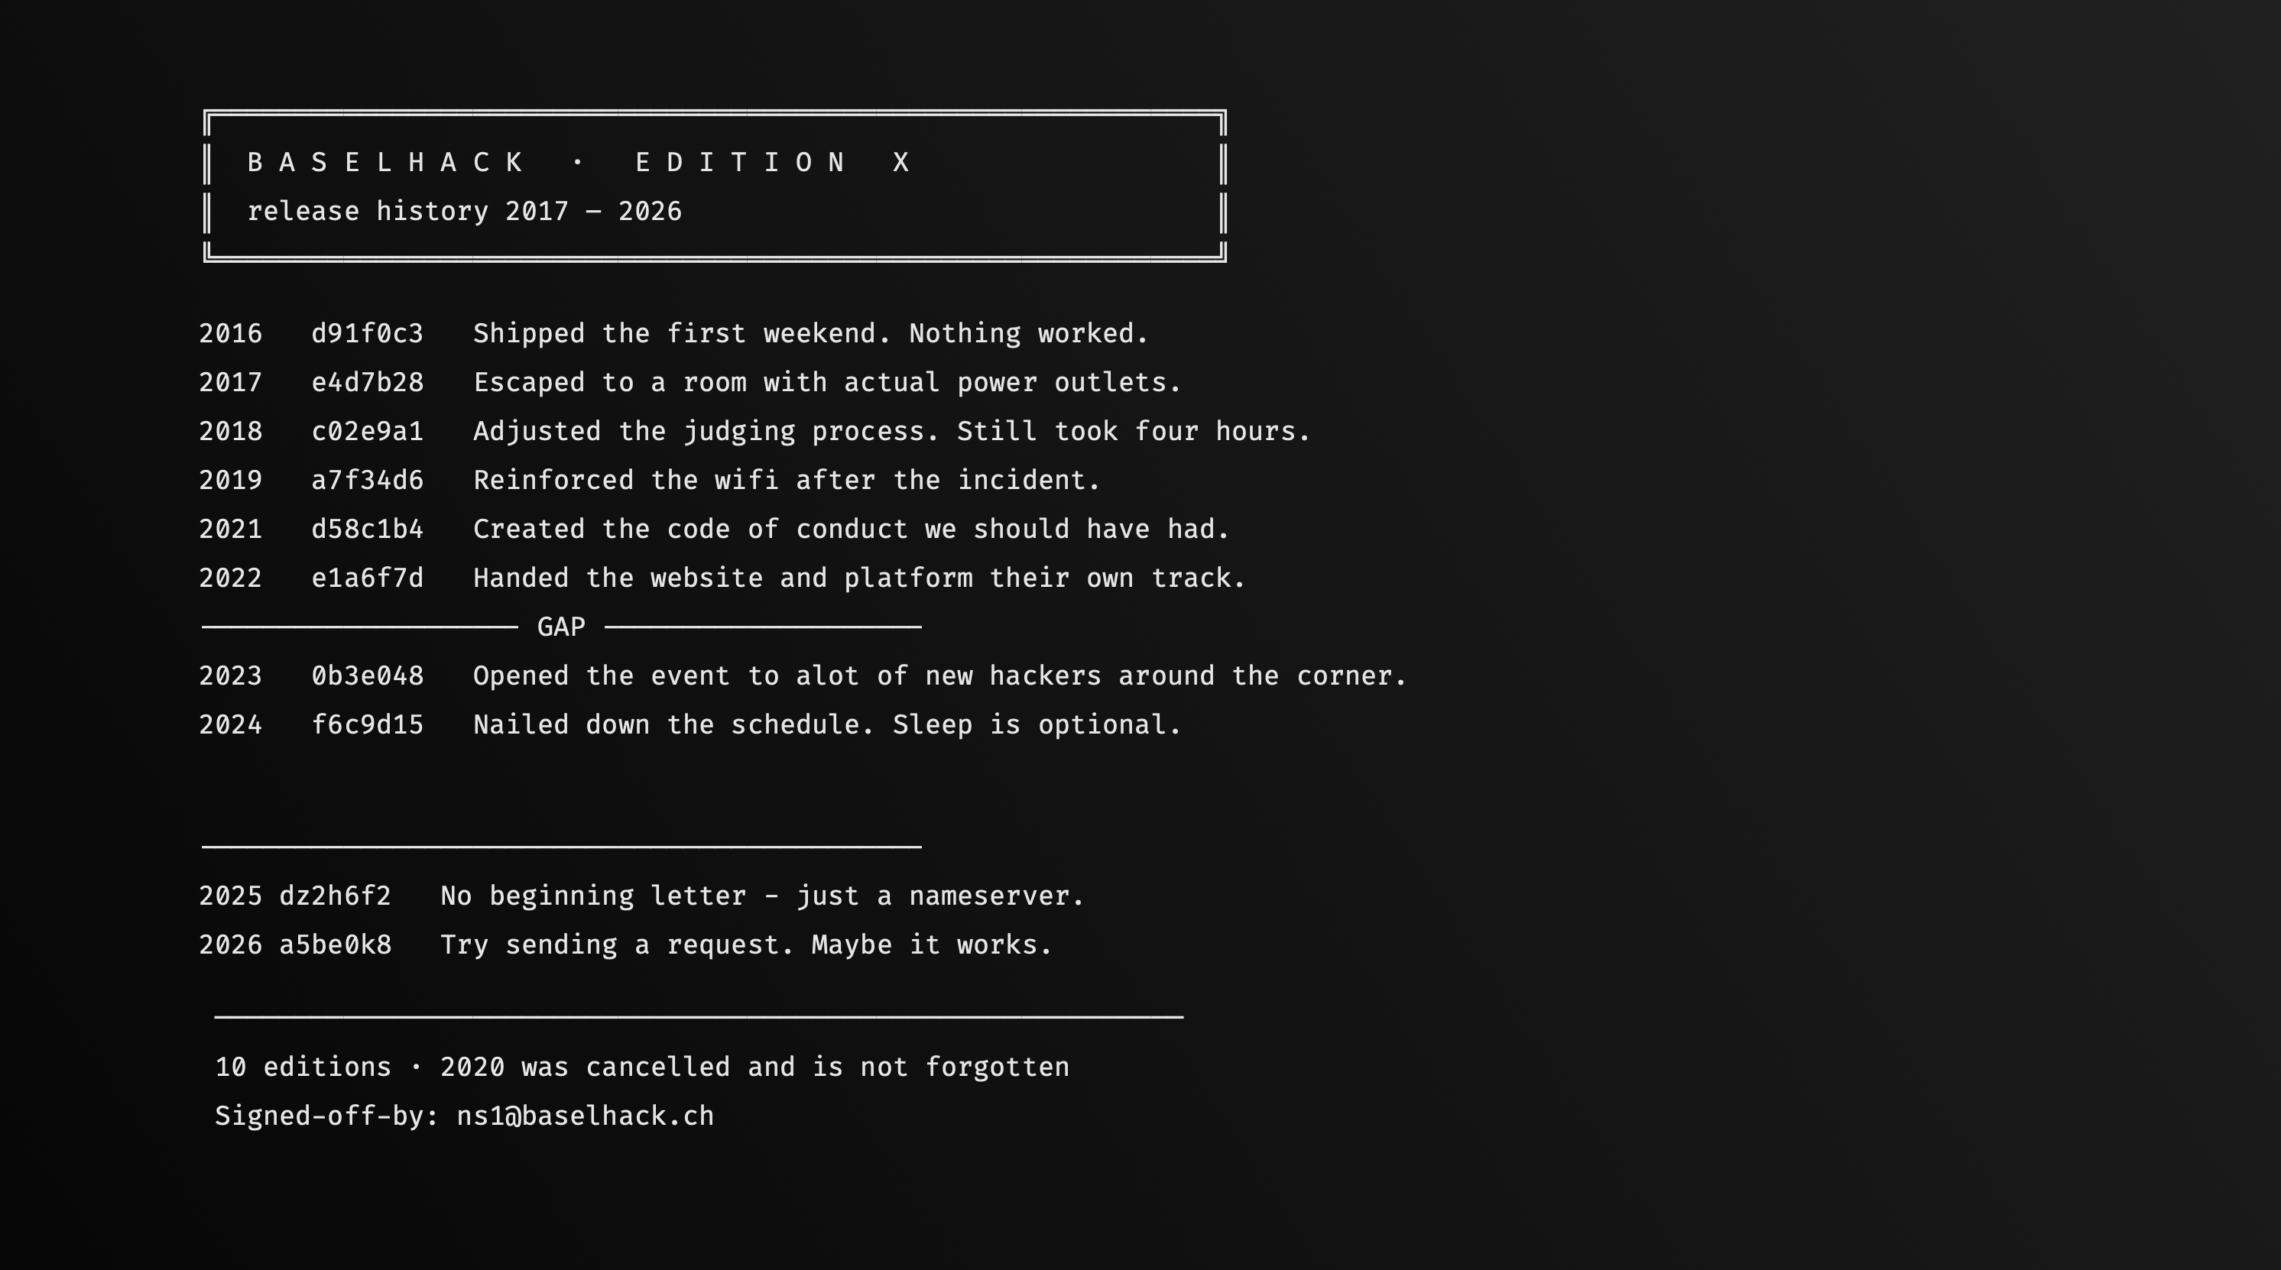
baselhack.ch/x0447
LOVE 001

Slide 6
LOVE 001

Slide 7
LOVE 001
Notes:
die hashes lesen sich auch so von oben mach unten.
DECADE 0F, mit einer Null. Dazu ‚No beginning letter – just a nameserver‘ und ‚Signed-off-by: ns1@…‘. ns1 heisst Nameserver 1, also geht es mit DNS weiter

Slide 8
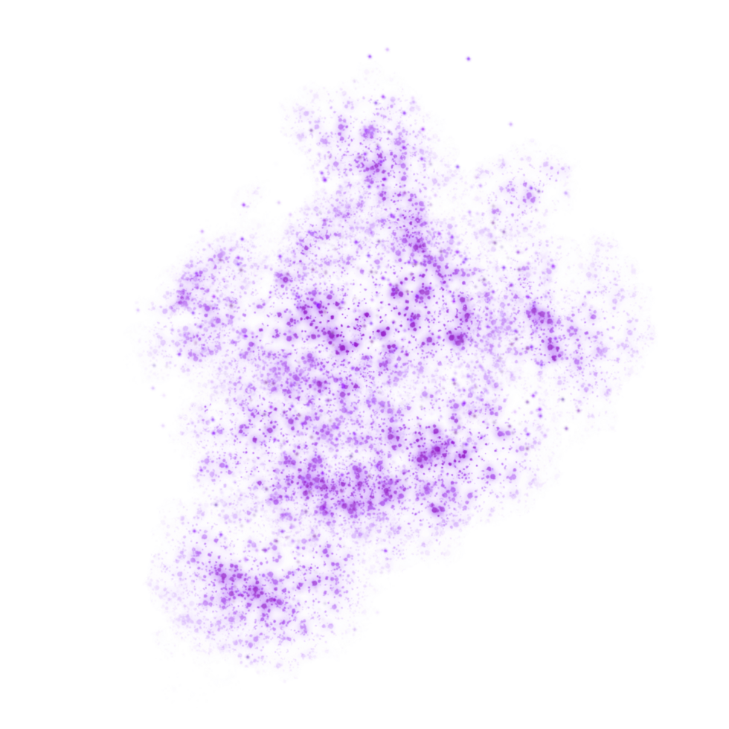


Claude
Magic

Slide 9
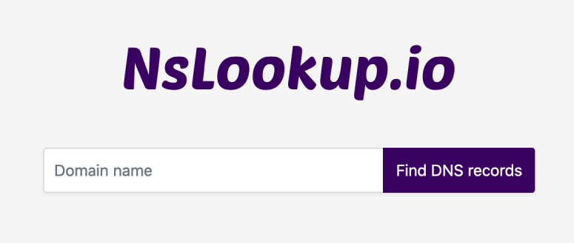
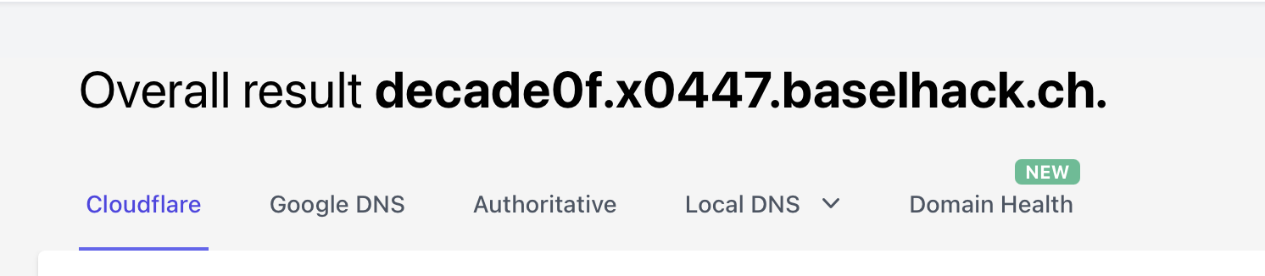
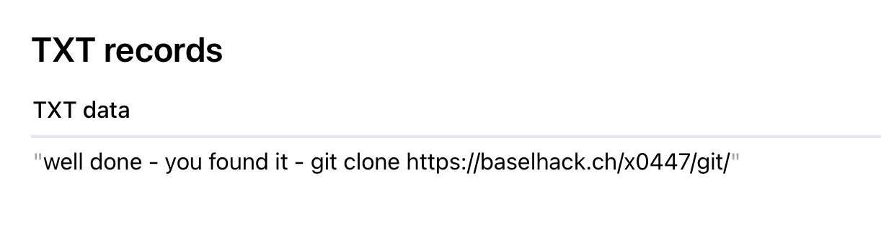
decade0f.x0447.baselhack.ch
TARGET AUDIENCE
BRAND STRATEGY
Notes:
In DNS kann man Text hinterlegen, sogenannte TXT-Records.
Fragt man diesen Namen ab, kommt: ‚well done – you found it – git clone …‘.
Jeder andere Name liefert nur ‚wrong edition, you’re close!‘.

Slide 10
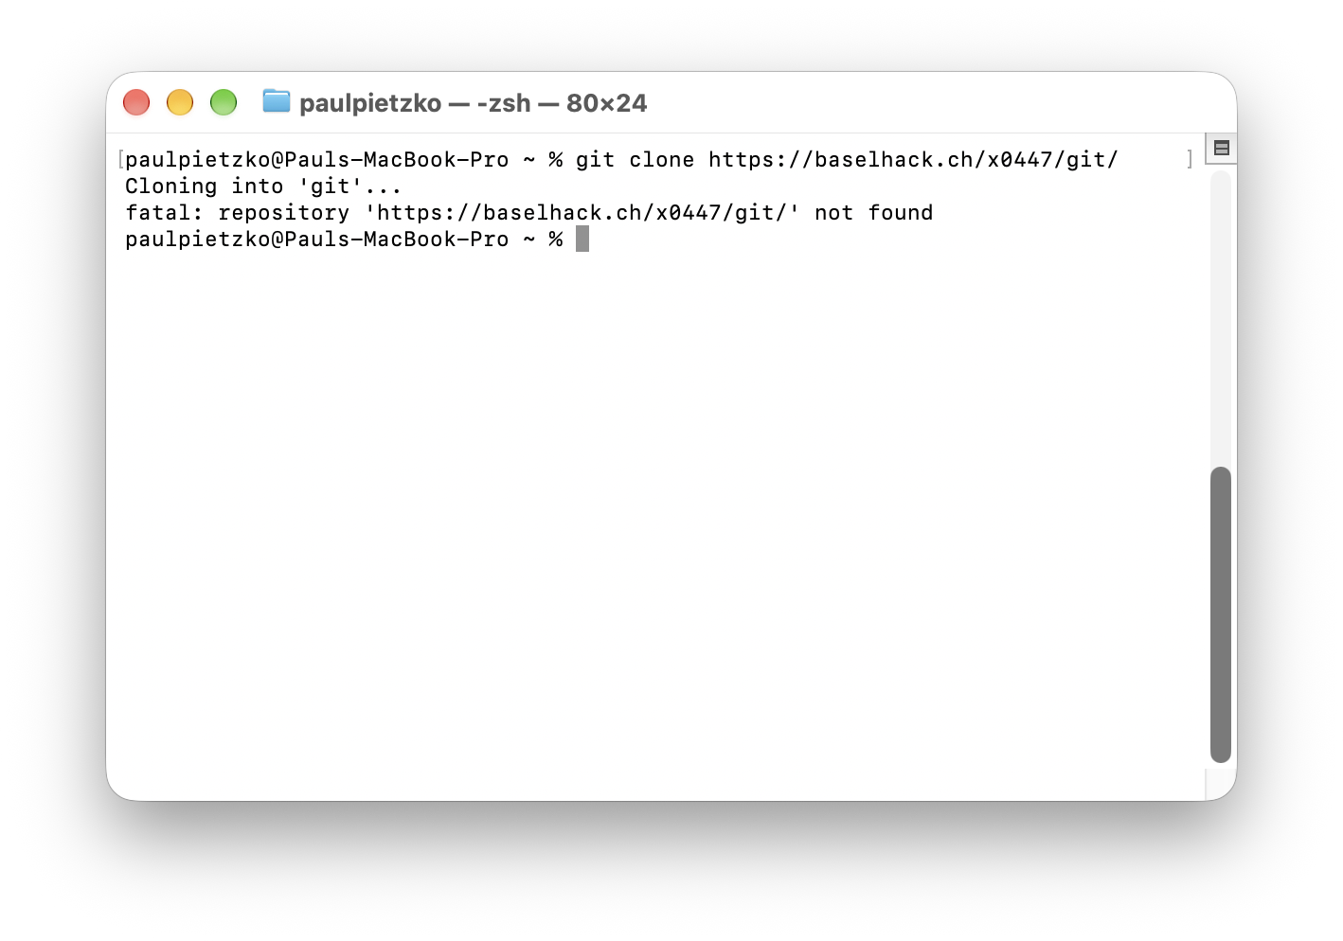
Notes:
git clone schlägt fehlAlso habe ich natürlich geklont, und es gab kein Repository.

Slide 11
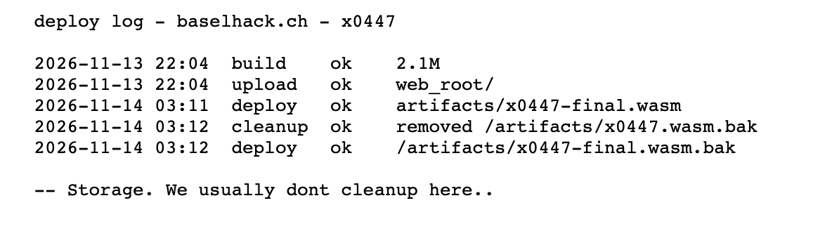
https://baselhack.ch/x0447/git/
Notes:
Man bekommt stattdessen ein Deploy-Log:

Slide 12
https://baselhack.ch/x0447/git/
Notes:
Eine Backup-Datei wurde deployt, und ‚hier räumen wir normalerweise nicht auf‘

Slide 13
https://www.baselhack.ch/
artifacts/x0447-final.wasm.bak
Notes:
Man findet diesen Text-Block, der base64 codiert ist.

Slide 14
Claude
Magic

Slide 15
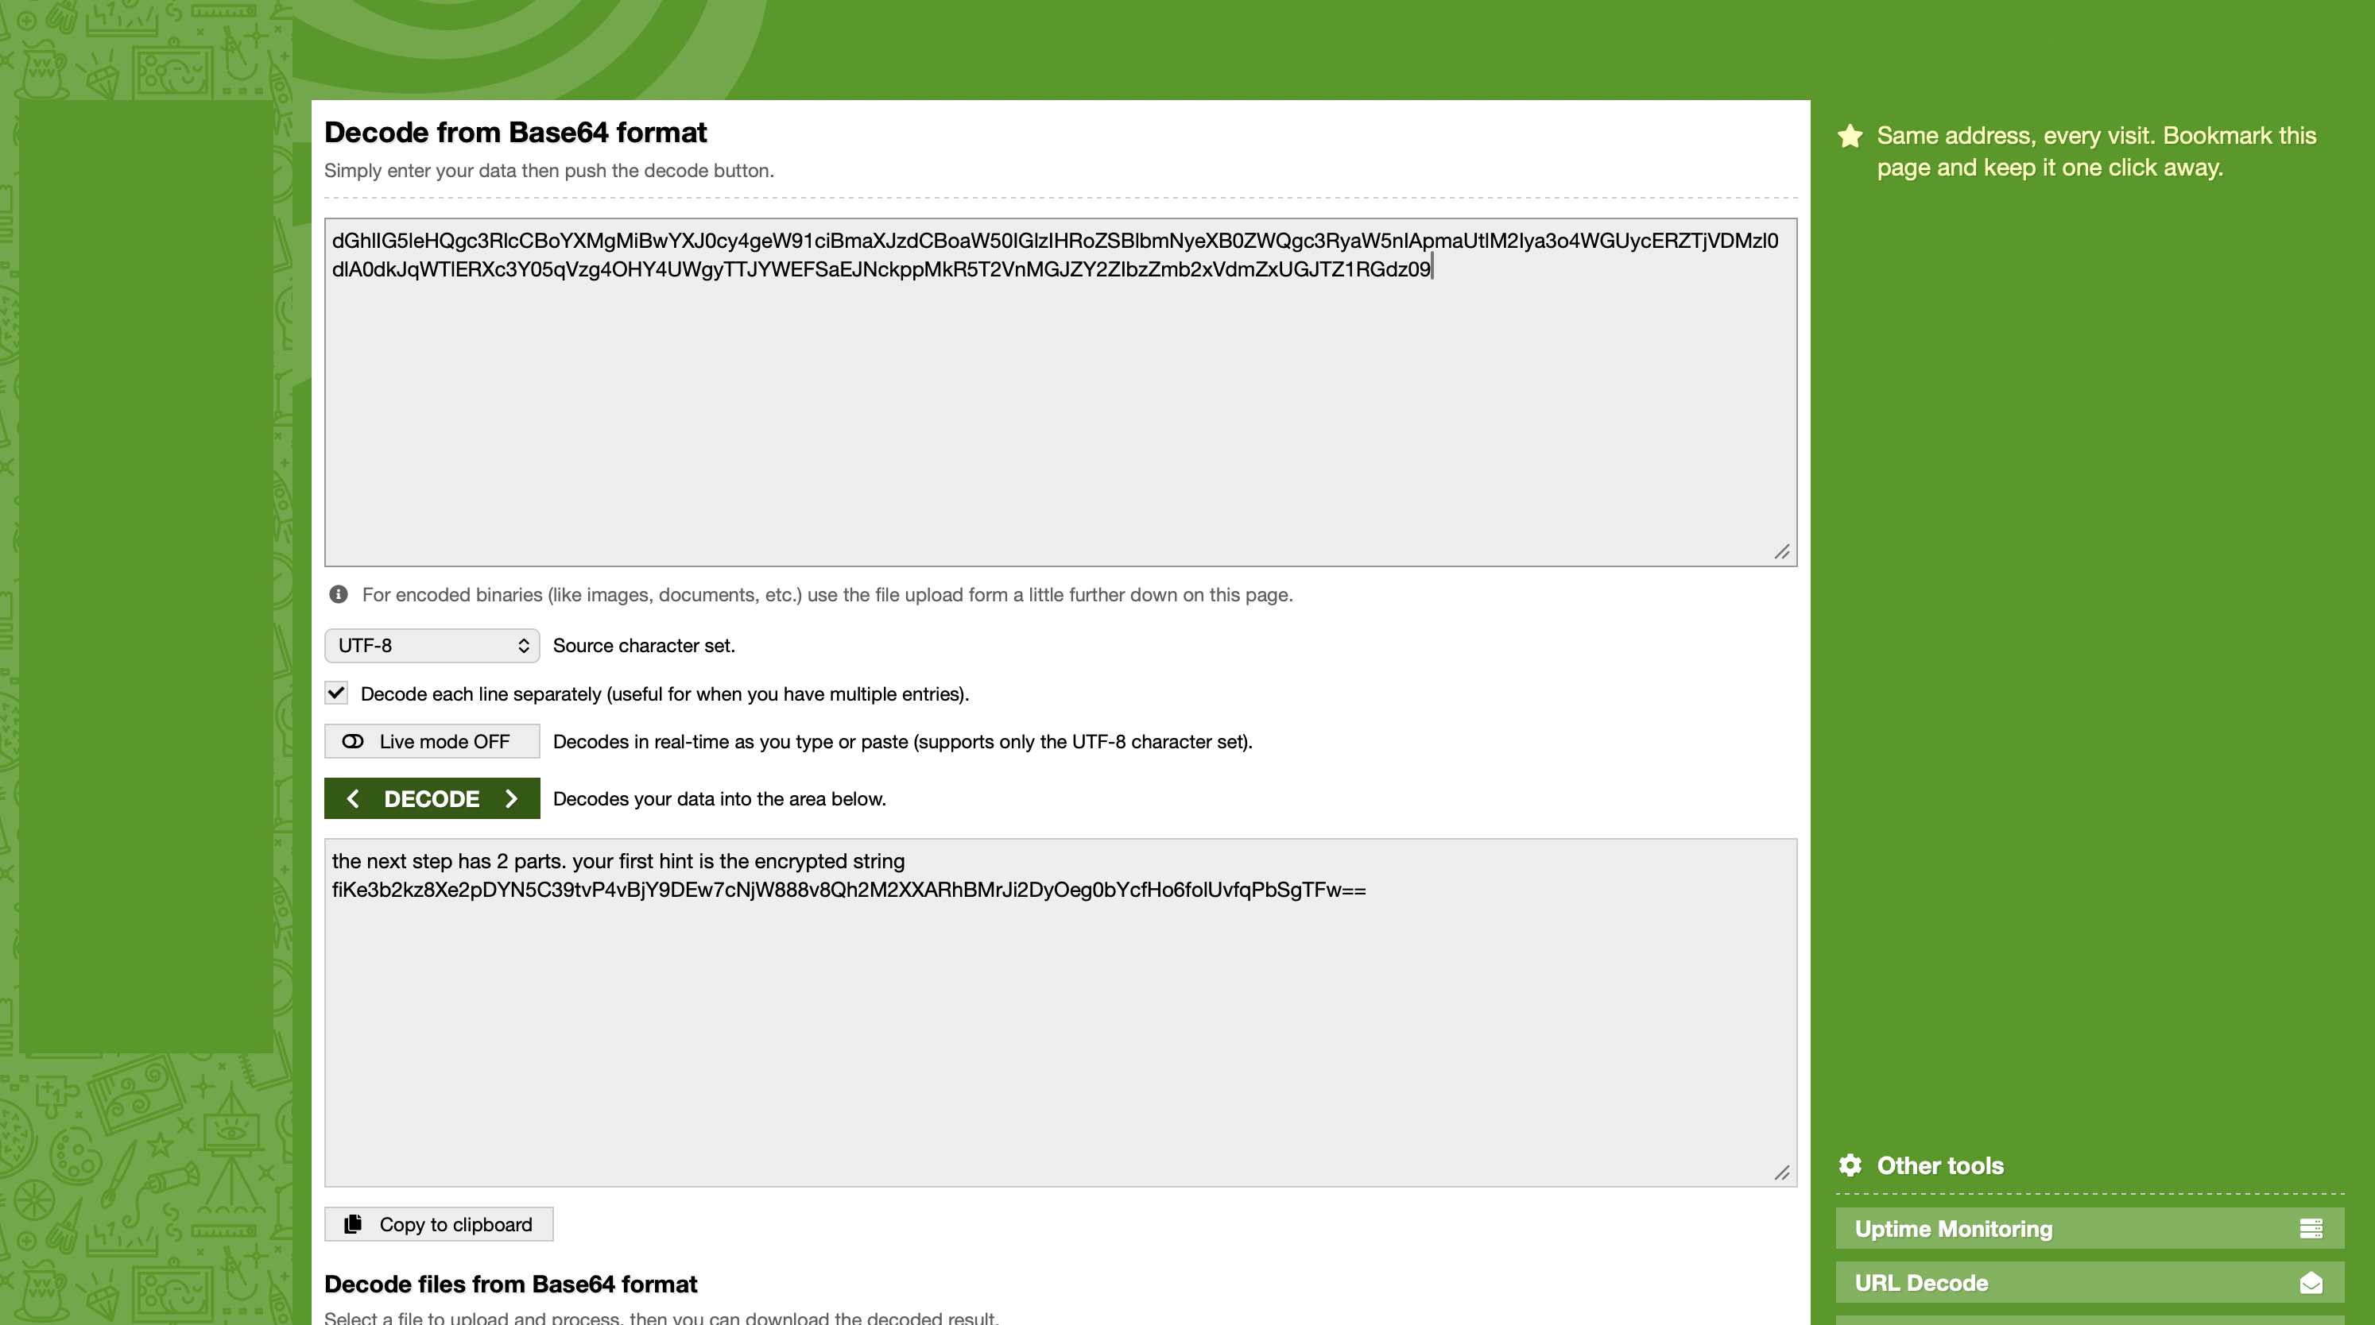
TARGET AUDIENCE
BRAND STRATEGY
Notes:
Claude hat erkannt, dass es Base64 ist.
Dekodiert man den String, erhält man einen lesbaren Tipp und einen weitere Zeichenfolge

Slide 16
TARGET AUDIENCE
BRAND STRATEGY

Slide 17
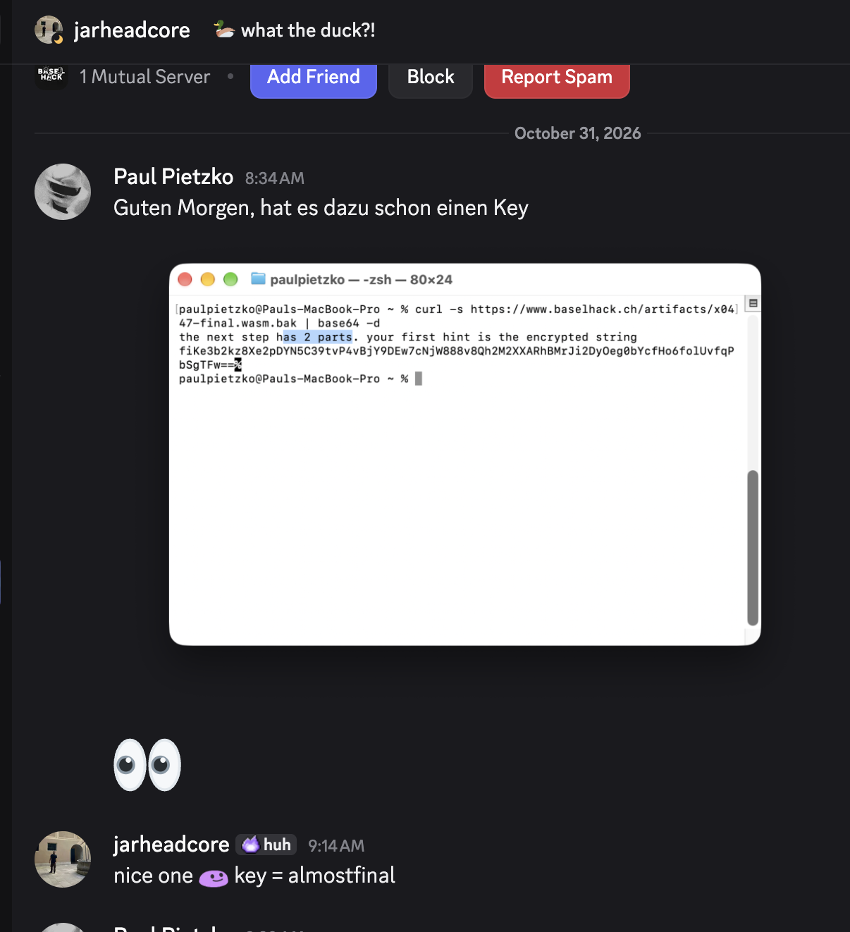
;)
TARGET AUDIENCE
BRAND STRATEGY

Slide 18
Claude
Magic

Slide 19
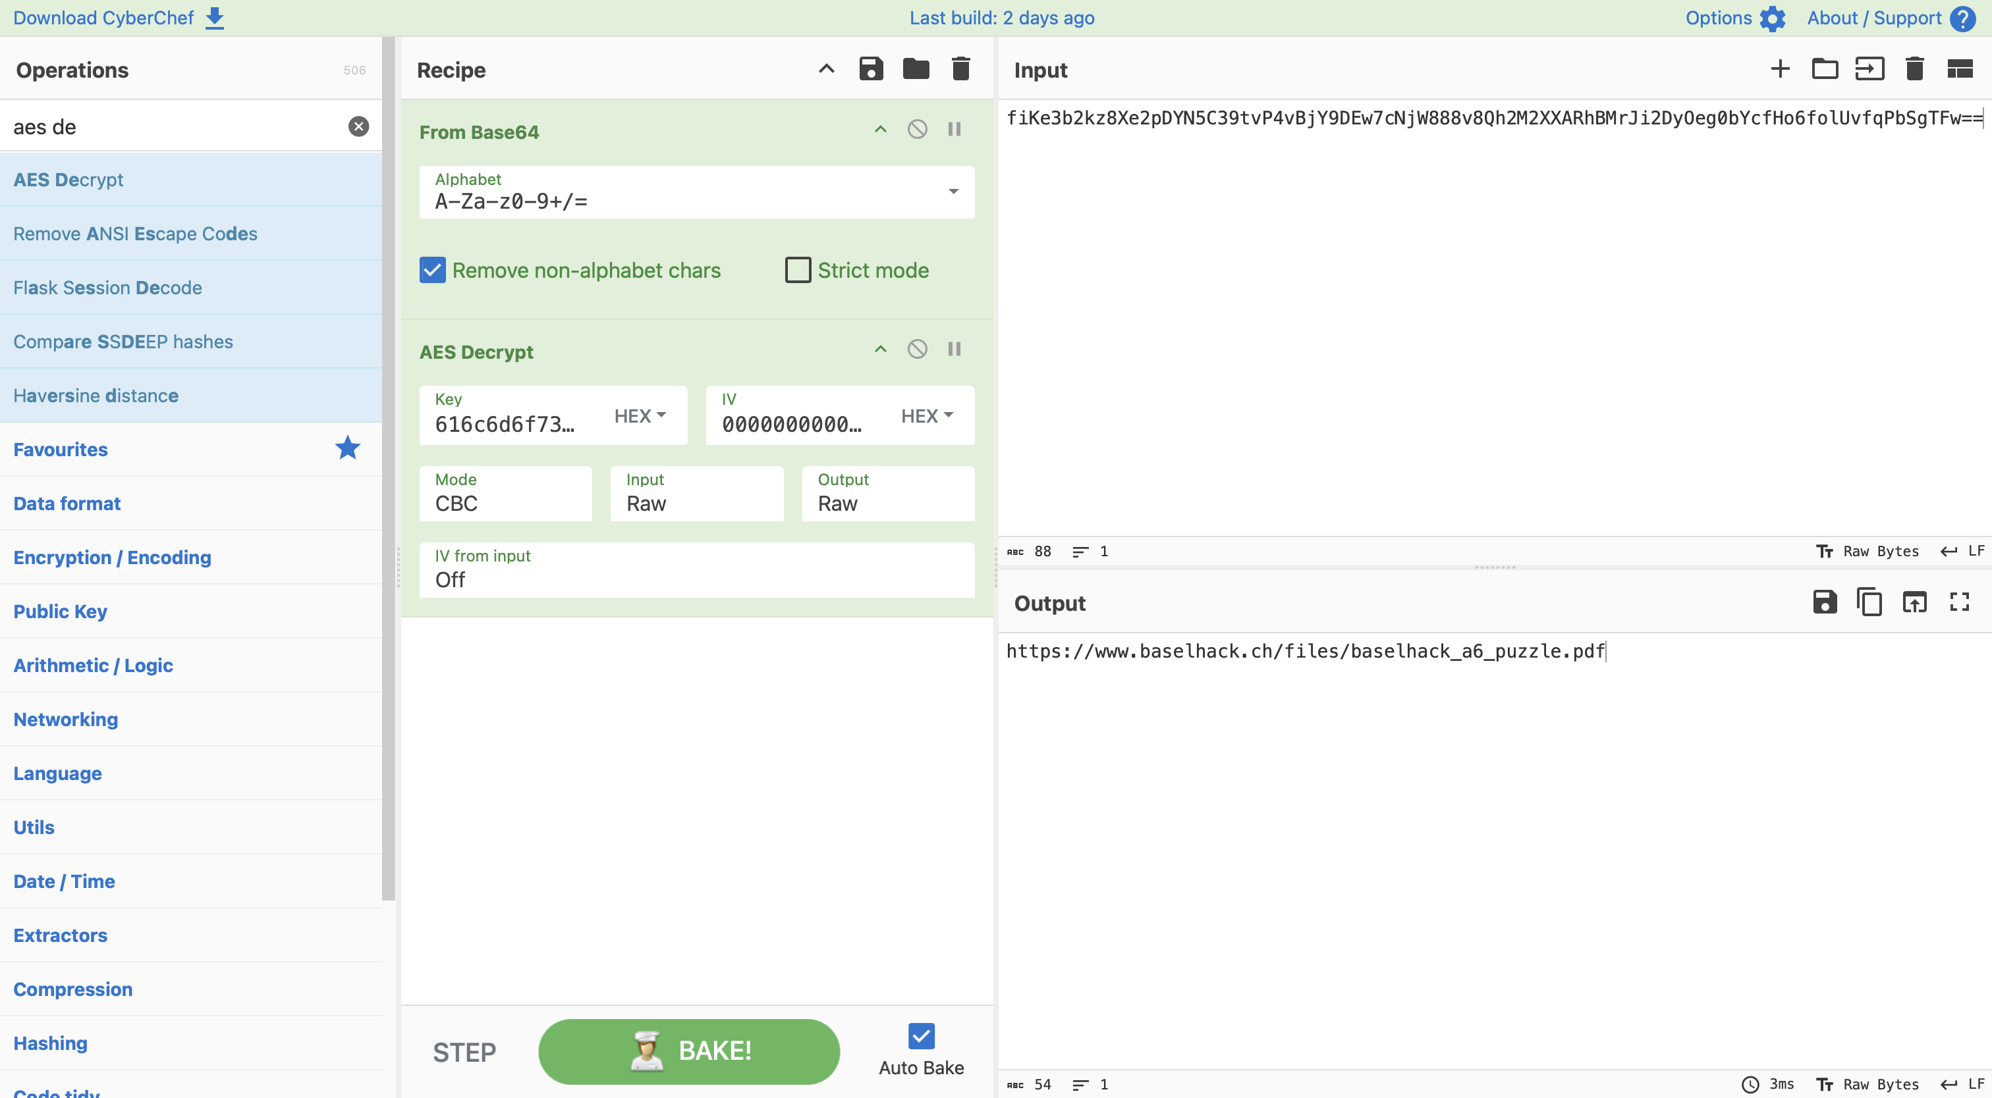
TARGET AUDIENCE
BRAND STRATEGY
Notes:
Nochmal aus Base64 decoden und
Entschlüsseln mit AES-CBC
Key: almostfinal
(mit Nullen auf 32 Bytes aufgefüllt)
IV: alles Nullen
Ergebnis: https://www.baselhack.ch/files/baselhack_a6_puzzle.pdf

Slide 20

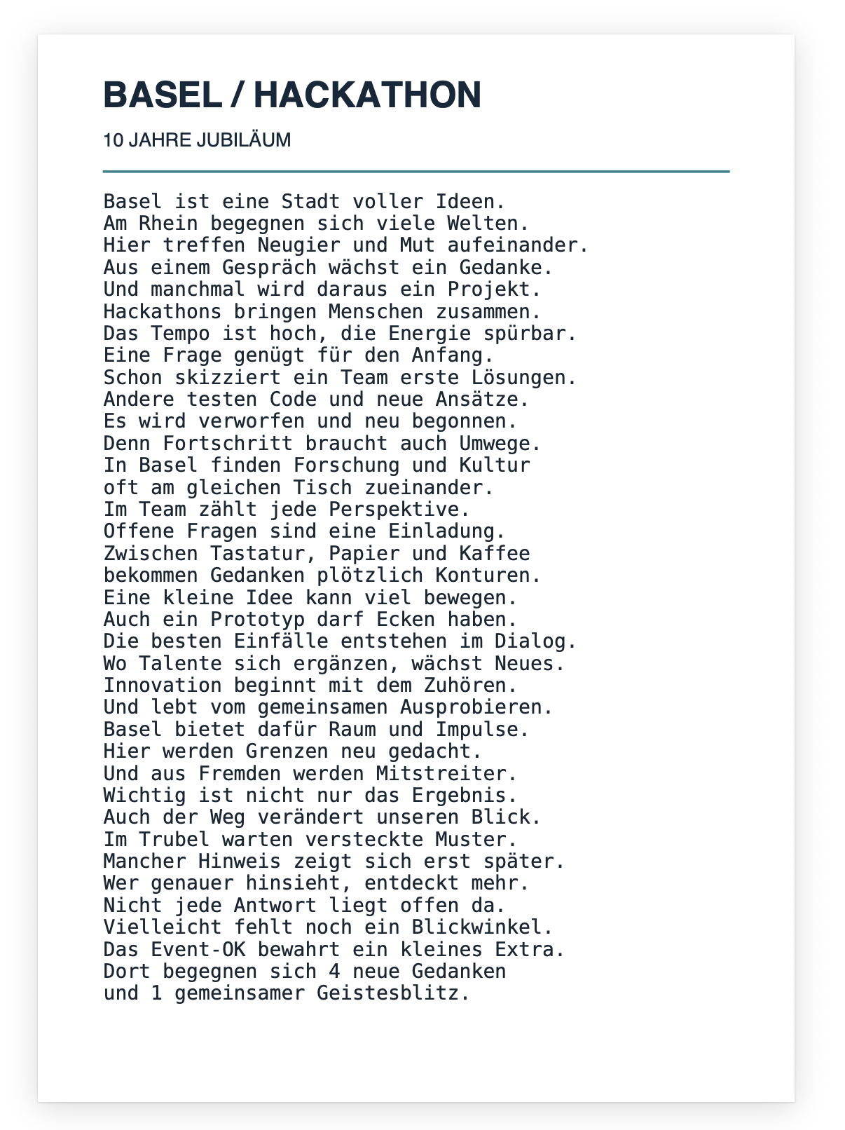
www.baselhack.ch/
files/
baselhack_a6_puzzle.pdf
TARGET AUDIENCE
BRAND STRATEGY
Notes:
erhält pdf mit monospace text.

Slide 21
TARGET AUDIENCE
BRAND STRATEGY

Slide 22

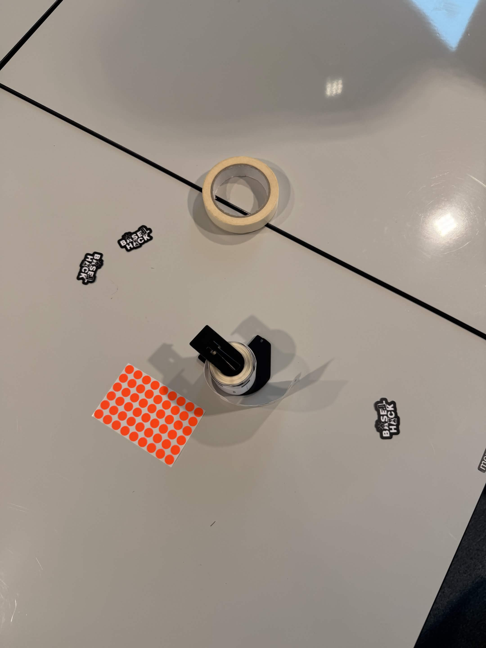
TARGET AUDIENCE
BRAND STRATEGY
Notes:
Wir haben durch den monospace Text vermutet, dass uns eine lochkarte fehlt

Slide 23
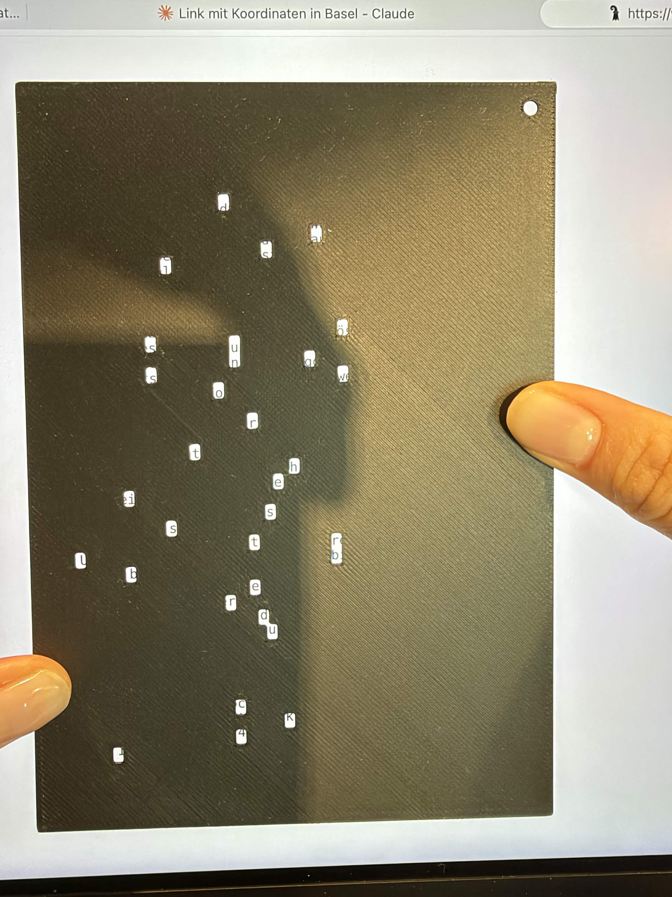
TARGET AUDIENCE
BRAND STRATEGY
Notes:
Nach ein paar lineup- Versuchen kann man Buchstabem durch die Öffnungen sehen.

Slide 24
TARGET AUDIENCE
BRAND STRATEGY
das lösungswort heisst rubberduck41
Notes:
Von oben nach unten gelesen erhält man:
“das lösungswort heisst rubberduck41”

Slide 25
TARGET AUDIENCE
rubberduck41
BRAND STRATEGY

Slide 26



